Slide 1
NT 1 - ROTINAS DE ADMINISTRAÇÃO DE PESSOAL
#vempraFaSouza

Slide 2
Professor Dennys Salomão Hid
Mestre em Administração PUC-SP
Ex-sócio de uma empresa de Treinamento & Desenvolvimento na área de varejo por 9 anos.
#vempraFaSouza

Slide 3
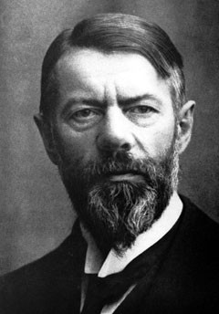
Para manter a ordem, maximizar a eficiência e eliminar o favoritismo.
Max Weber
#vempraFaSouza
Notes:
Maximilian Karl Emil Weber foi um intelectual, jurista e economista alemão considerado um dos fundadores da Sociologia.

Slide 4
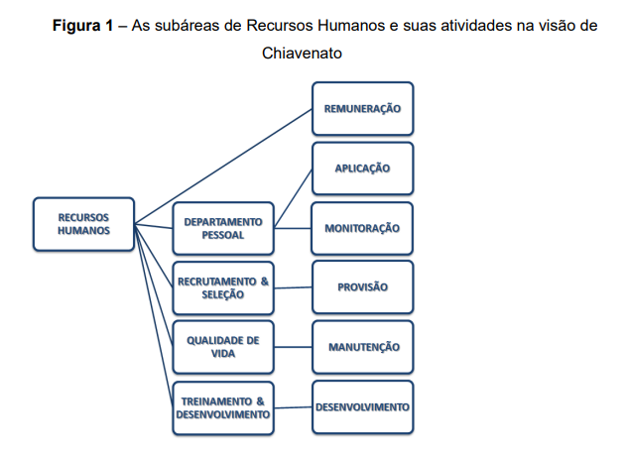
#vempraFaSouza

Slide 5
Recrutamento
Análise das requisições de emprego;
Análise das fontes de recrutamento;
Escolha das técnicas de recrutamento;
Recrutamento Interno:
Recrutamento Externo:
Recrutamento Misto:
Escolha do conteúdo do recrutamento;
Recepção dos candidatos;
Triagem inicial e encaminhamento à seleção.
#vempraFaSouza

Slide 6
Seleção
As técnicas de seleção são divididas em cinco categorias:
Provas de conhecimentos ou de capacidades:
Dissertativas ou objetivas.
Testes psicológicos:
Testes de personalidade:
Técnicas de simulação:
Entrevistas de seleção:
Entrevista padronizada e não padronizada.
#vempraFaSouza

Slide 7
Treinamento
Transmissão de informação e de conhecimento;
Desenvolvimento e habilidades;
Desenvolvimento de atitudes;
Desenvolvimento de conceitos.
#vempraFaSouza

Slide 8
http://interface.com
#vempraFaSouza

Slide 9
Setor de Admissão.
Responsabilidade do setor é de:
Elaborar o contrato de trabalho:
Por tempo determinado.
Por tempo indeterminado.
Estágio ou de experiência.
Preencher o livro ou ficho de registro de empregados (E-social);
Verificar se o candidato está devidamente cadastrado no PIS/PASEP;
Adicioná-lo no programa de ponto;
Opção de vale-transporte.
#vempraFaSouza

Slide 10
Proventos
Adicionais:
Noturno
Insalubridade
Periculosidade
Hora extra e hora extra noturna
Férias, abono pecuniário, férias incompleta e férias coletivas.
Setor de Compensação
Controle da jornada de trabalho;
Elaboração da folha de pagamento;
Controle de benefícios:
Salário família
Salário Maternidade
Auxílio-doença
Concessão de férias e 13° Salário;
Descontos
Adiantamento;
Vale-refeição e vale-transporte;
Faltas e atrasos;
IRRF;
INSS;
FGTS*;
Contribuição sindical.
#vempraFaSouza

Slide 11
Admissão e contrato de trabalho.
Aspecto | Antes (antes de 2017) | Depois (após 2017)
Terceirização | Restrições severas à terceirização. | Terceirização facilitada, permitindo a terceirização de atividades-fim.
Jornada de Trabalho | Jornada de trabalho rígida, com pouca flexibilidade. | Flexibilização da jornada por meio de acordos coletivos e individuais, permitindo regimes de trabalho mais flexíveis.
Trabalho Temporário | Regras complexas para a contratação de temporários. | Simplificação e flexibilização das regras para a contratação de trabalhadores temporários.
Trabalho Home Office | Sem regulamentação específica. | Regulamentação do teletrabalho, estabelecendo diretrizes para o trabalho remoto.
Contrato de Trabalho Intermitente | Não existia. | Criação do contrato de trabalho intermitente, permitindo que trabalhadores sejam chamados conforme a demanda.
Leis do Estágio | Regras específicas para estágios. | Atualização das regras para estágios, incluindo a possibilidade de estágio em home office e novas obrigações.
Jovem Aprendiz | Regras estabelecidas para o programa Jovem Aprendiz. | Continuação do programa, com atualizações nas regras para adequar-se às novas leis trabalhistas.
Lei da Empregada Doméstica | Regulamentação do trabalho doméstico, incluindo direitos trabalhistas. | Ampliação dos direitos e regulamentações, garantindo mais benefícios aos empregados domésticos.
Contratação de Cooperativas | Utilização limitada de cooperativas para prestação de serviços. | Ampliação das possibilidades de contratação de cooperativas, sujeita a regulamentações.

Slide 12
Setor de Desligamento
Diferentes tipos de rescisão:
Pedido de Dispensa:
Dispensa sem justa Causa;
Dispensa com justa Causa.
Aviso prévio;
Termo de rescisão do contrato de trabalho (TRCT);
Homologação;
Seguro-desemprego.
#vempraFaSouza

Slide 13
Obrigado
Prof. Dennys Salomão Hid
#vempraFaSouza

